Slide 1


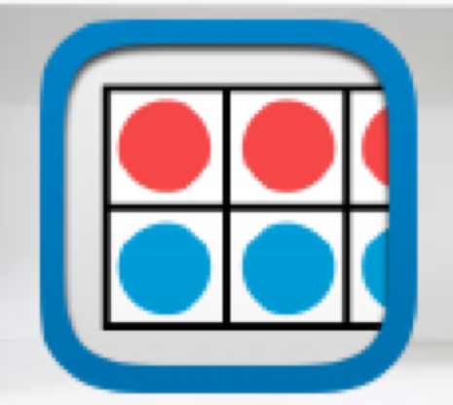




أدوات
الفصل الحادي عشر
(القياس) الطول والمساحة
(١١-٥) مقارنة المساحات وترتيبها
نشاط

Slide 2
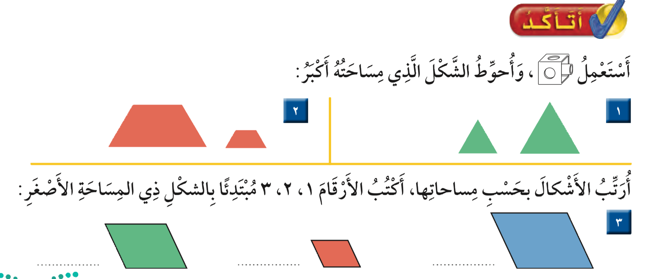

Slide 3
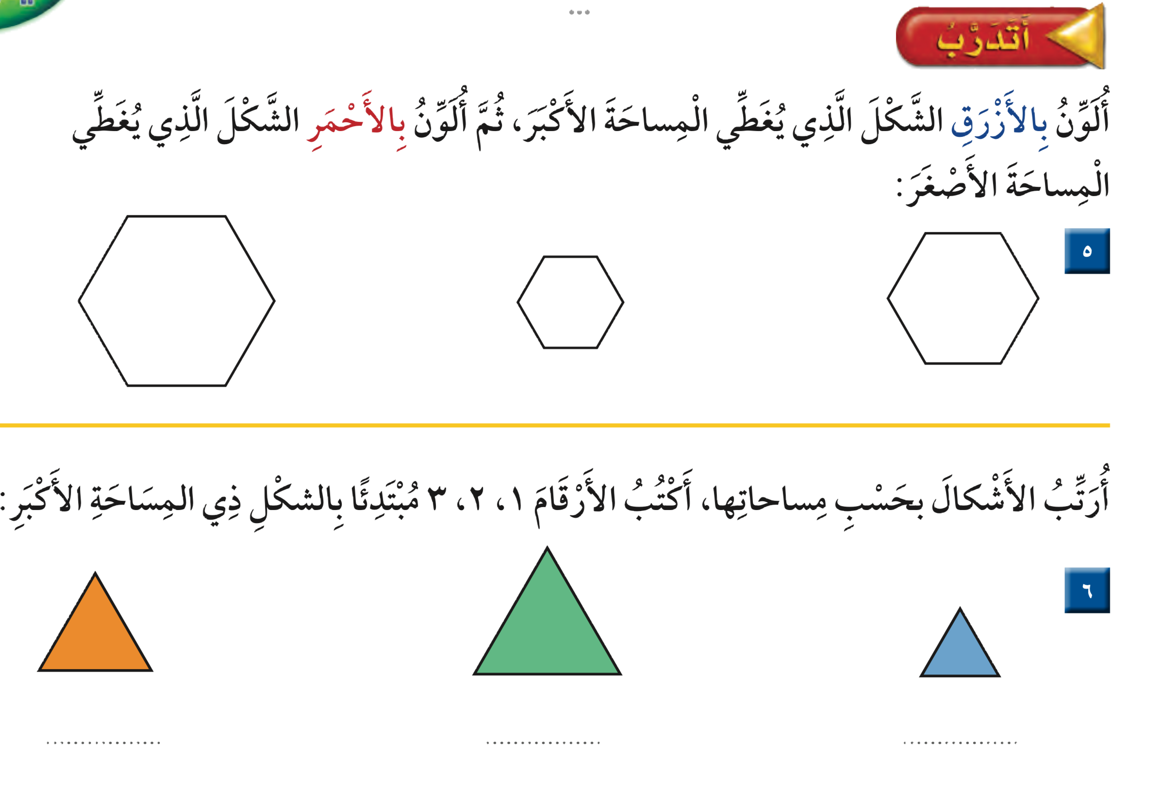



Slide 4
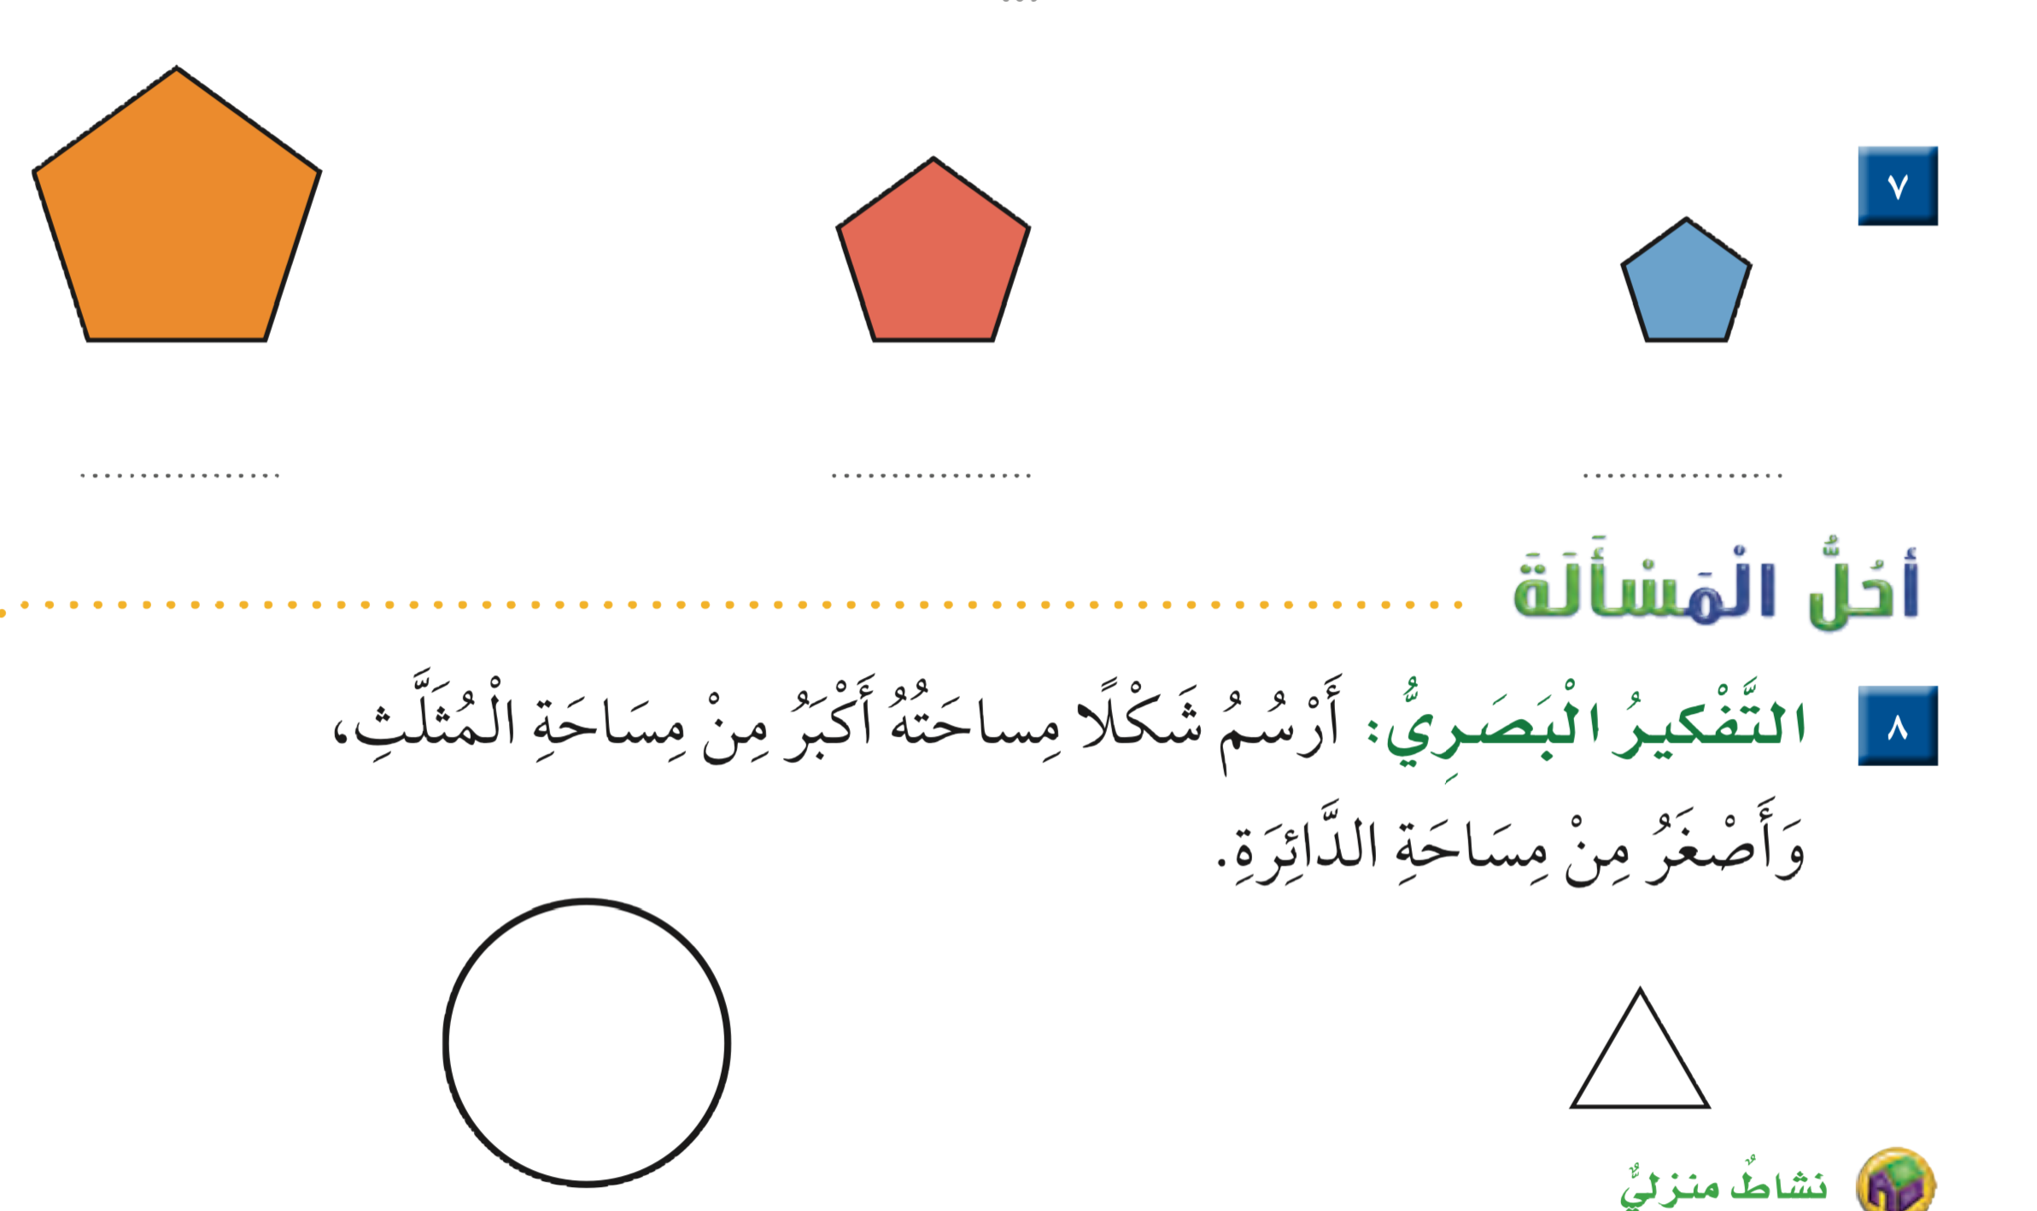

Slide 5


